Slide 1
GOBIERNO DE DATOS
Bryan Guapulema

Slide 2
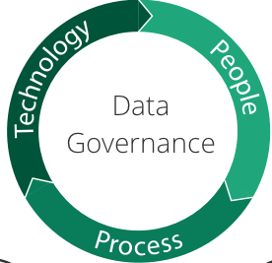
Definición
“El ejercicio de autoridad y control (planificación, seguimiento y ejecución) sobre la gestión de los activos de datos”
DAMA-DMBOK
“Conjunto de procesos, directivas, roles, métricas y normas que garantizan un uso eficaz y eficiente de la información”
Microsoft
Notes:
- La función de Gobierno de Datos guía todas las demás funciones de la gestión de datos

Slide 3
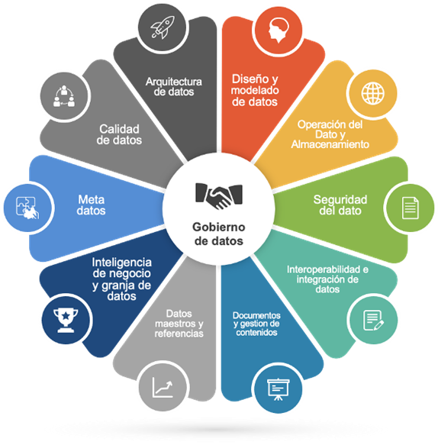
DAMA DMBOK
Marco de trabajo, establece principios y mejores prácticas para la gestión de datos.
11 áreas de conocimiento, con el Gobierno de Datos como eje central que orquesta personas, procesos y tecnología.
No es una metodología, luego cada empresa puede adaptar las áreas de conocimiento a su contexto y objetivos.
Notes:
Data Management Body of Knowledge

Slide 4

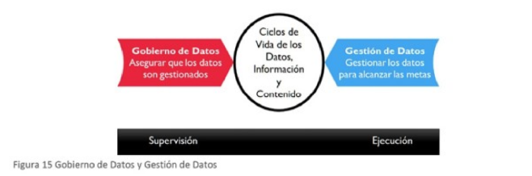
Gestión de Datos vs Gobierno de Datos
Gestión de Datos: asegura que una organización obtenga valor de sus datos.
Gobierno de Datos: cómo se toman las decisiones sobre los datos y cómo se espera que se comporten las personas y los procesos en relación con los datos
Establecer procesos de administración de datos que mantengan sus datos seguros, privados, precisos y utilizables durante todo el ciclo de vida de los datos

Slide 5
¿Qué se hace?
0. Diagnóstico de madurez (evaluar brechas respecto a DAMA).
1. Definir el Gobierno de Datos para la Organización
1.Desarrollar una Estrategia de Gobierno de Datos 2. Realizar Evaluación de Preparación 3. Realizar un Descubrimiento y Alineación de Negocios 4. Desarrollar Puntos de Contacto Organizacionales
2. Definir Estrategia de Gobierno de Datos
1. Definir la Estructura Operativa del Gobierno de Datos 2. Desarrollar Metas, Principios, y Políticas 3. Suscribir Proyectos de Gestión de Datos 4. Comprometer la Gestión del Cambio 5. Comprometerse en la Gestión de Problemas 6. Evaluar los Requisitos de Cumplimiento Normativo
3. Implementar Gobierno de Datos
1. Estándares y Procedimientos de Datos 2. Desarrollar un Glosario de Negocios 3. Coordinar con el Grupo de Arquitectura 4. Promover Valoración de los Activos de Datos
4. Embeber el Gobierno de Datos
Herramientas de apoyo: Collibra, Alation, Azure Purview, AWS Glue, Power BI Dataflows
Roles: Stakeholders, Data Specialist, Data Steward, Data Owner, Data Executive
Notes:
La adopción formal del gobierno de datos requiero apoyo y destión de cambio organizacional
El proceso no puede ser implementado de al noche a la mañana. Requiere planeación relativa al cambio organizacional y porque incluye muchas actividades

Slide 6
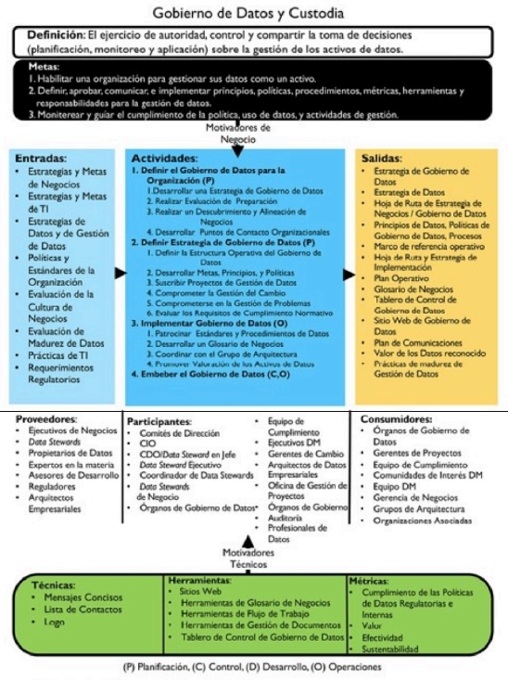
Diagrama de Contexto de Gobierno de Datos

Slide 7


Gracias
Please keep this slide for attribution

